Slide 1
Program bezpieczni w europie
Bezpieczni w podróży

Slide 2
Placówki dyplomatyczne i konsularne Polski

Slide 3
Misja dyplomatyczna - przedstawicielstwo dyplomatyczne określonego państwa w innym państwie lub przy organizacji międzynarodowej.
Funkcje misji dyplomatycznej obejmują m.in.:
reprezentowanie państwa wysyłającego w państwie przyjmującym;
ochronę w państwie przyjmującym interesów państwa wysyłającego, w granicach ustalonych przez prawo międzynarodowe;
prowadzenie rokowań z rządem państwa przyjmującego;
zaznajamianie się wszelkimi legalnymi sposobami z warunkami panującymi w państwie przyjmującym i z rozwojem zachodzących w nim wydarzeń oraz relacjonowanie tego rządowi państwa wysyłającego;
popieranie przyjaznych stosunków pomiędzy państwem wysyłającym a państwem przyjmującym oraz rozwijanie pomiędzy nimi stosunków gospodarczych, kulturalnych, wojskowych i naukowych.

Slide 4
Misje dyplomatyczne nie mają pełnego statusu eksterytorialnego i nie są suwerennym terytorium reprezentowanego państwa; chronione są przez instytucje rządowe. Ambasady RP w krajach o tzw. podwyższonym ryzyku chronione są przez wyspecjalizowane oddziały BOR
Placówki dyplomatyczne i konsularne RP:
Ambasada RP
Stałe Przedstawicielstwo przy organizacjach międzynarodowych
Konsulat Generalny
Konsulat Honorowy

Slide 5
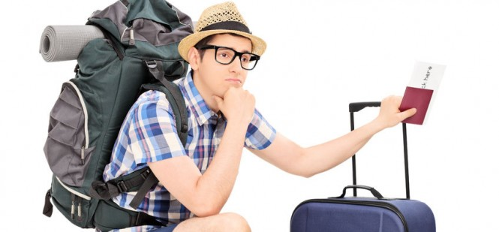
Dobrze zaplanuj podróż

Slide 6
Upewnij się, czy organizator wyjazdu jest wiarygodny. Najlepiej korzystać z usług znanych i wiodących przedsiębiorstw turystycznych, zarejestrowanych w Polskiej Izbie Turystyki.
Zapoznaj się z przepisami prawa oraz zwyczajami obowiązującymi w państwie pobytu oraz państwach przez, które będziesz przejeżdżał. Lista państw, do których obywatele polscy mogą udawać się bez wizy, jest dostępna na stronach internetowych MSZ www.msz.gov.pl.
Zapoznaj się z aktualnymi ostrzeżeniami dla podróżujących na stronie internetowej Ministerstwa Spraw Zagranicznych
Upewnij się czy Twój paszport jest ważny i czy masz niezbędne wizy
Zaopatrz się w adresy i numery telefonów polskich przedstawicielstw dyplomatycznych i urzędów konsularnych, a gdy ich brak - w dane teleadresowe przedstawicielstw państw UE;

Slide 7
Ubezpiecz się

Slide 8
Wykup w rzetelnym towarzystwie ubezpieczeniowym ubezpieczenie od następstw nieszczęśliwych wypadków (NW). Polisy nie są drogie, a koszty, jakie należy ponieść w razie ich braku, są wprost astronomiczne: koszt wezwania karetki pogotowia: od 40 złotych w Egipcie do nawet 2 tysięcy złotych w Hiszpanii; doba pobytu w szpitalu: od 140 złotych we Włoszech do nawet 2700 złotych w Austrii.
Polisę ubezpieczeniową należy dokładnie przeczytać! Osoby nie znające języków obcych mogą pod wskazanym w polisie numerem telefonu uzyskać pomoc w każdym zakresie w języku polskim.
W państwach Unii Europejskiej (UE) i Europejskiego Obszaru Wolnego Handlu (EFTA) podstawową opiekę medyczną mamy zapewnioną dzięki Europejskiej Karcie Ubezpieczenia Zdrowotnego (EKUZ). Przed wyjazdem należy uzyskać ją w najbliższym oddziale NFZ.
Zaszczep się, jeśli wyjeżdżasz do egzotycznych krajów

Slide 9
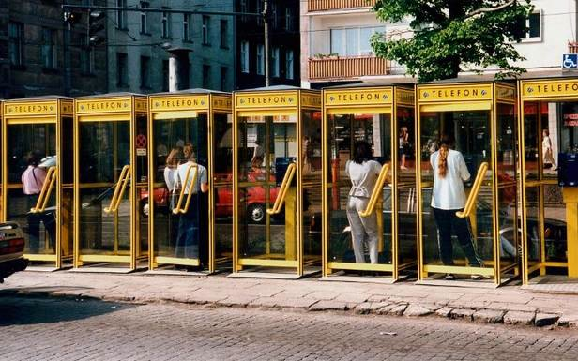
Bądź w kontakcie

Slide 10
Poinformuj sąsiadów i rodzinę o wyjeździe i miejscu pobytu.
Pozostaw zaufanej osobie plan podróży, a także adres lub numer telefonu, pod którym będziesz osiągalny;
Zabierz ze sobą telefon komórkowy z aktywnym roamingiem; oraz numery telefonów Poland Direct z kraju docelowego
Zarejestruj podróż w serwisie konsularnym „Odyseusz”. W przypadku wystąpienia sytuacji nadzwyczajnych za granicą, MSZ będzie mógł podjąć z Tobą kontakt lub udzielić niezbędnych informacji oraz pomocy poprzez właściwą placówkę dyplomatyczno - konsularną.
System „Odyseusz” umożliwi również otrzymywanie regularnych powiadomień i informacji konsularnych, a także może być wykorzystany w celu rejestracji do udziału w wyborach za granicą.
Pobierz aplikację „iPolak” ze strony MSZ. Wskaże ona drogę do najbliższej polskiej placówki dyplomatycznej, podpowie, co zrobić w razie kłopotów podczas wyjazdu, jak zadbać o własne bezpieczeństwo w różnych zakątkach świata. Można w niej znaleźć aktualne ostrzeżenia dla podróżujących publikowane przez MSZ oraz przycisk S.O.S, który ułatwi szybki kontakt z polską placówką dyplomatyczną

Slide 11
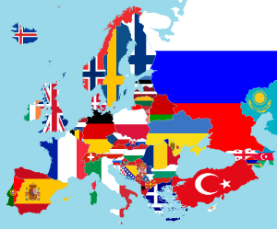
Bądź Bezpieczny w podróży

Slide 12
Przed podróżą
Zanotuj i miej przy sobie numer telefonu i adres polskiej placówki dyplomatycznej lub konsularnej w państwie, do którego się udajesz. W krajach, gdzie Polska nie ma swojego przedstawicielstwa, masz prawo do opieki konsularnej ze strony przedstawicielstw innych państw członkowskich Unii Europejskiej na równi z obywatelami tych państw
Sprawdź aktualne przepisy wjazdowe oraz dodatkowe informacje w przedstawicielstwie dyplomatycznym kraju, do którego się udajesz;
Przed wyjazdem zagranicznym zbierz informacje dotyczące kraju podróży, sprawdź, czy nie figuruje w aktualnych ostrzeżeniach dla podróżujących (strona MSZ).
Zaopatrz się w informatory renomowanych wydawnictw turystycznych czy biur podróży. Poznaj lokalne zwyczaje i prawo; postępuj zgodnie z miejscowymi normami
Zaopatrz się w kartę kredytową oraz zabierz ze sobą rezerwową sumę pieniędzy pozwalającą na powrót do Polski w każdych okolicznościach;
zabierz ze sobą słownik lub rozmówki - jeśli nie znasz języka obcego w stopniu komunikatywnym;

Slide 13
W podróży
Zachowaj szczególną ostrożność w miejscach, gdzie występuje duży tłok, np.: na dworcach kolejowych i autobusowych, na przystankach i w środkach komunikacji publicznej itp.
W czasie podróży staraj się nie pozostawiać bagażu bez opieki - zwłaszcza torebek i neseserów.
Torebki, podręczne plecaki staraj się nosić z przodu lub pod ramieniem, zamknięciem do siebie.
W podróży miej przy sobie tylko niezbędną kwotę pieniędzy. Jeżeli masz przy sobie większą kwotę pieniędzy nie trzymaj jej w jednym miejscu. Korzystaj z kilku rodzajów środków płatniczych (gotówka, czeki podróżne, karty kredytowe itp.) Cenne przedmioty, pieniądze, dokumenty staraj się mieć przy sobie.

Slide 14
Podróżując koleją unikaj pustych przedziałów. Staraj się nie spać w trakcie podróży.
Zachowaj ostrożność w stosunku do szczególnie atrakcyjnych propozycji współpracy, kupna atrakcyjnych towarów po niskich cenach itp.
Unikaj: przygodnych znajomości, autostopu czy korzystania z usług osób postronnych (szczególnie dotyczących zakwaterowania); ofert uzyskania łatwego zarobku;
Nie przyjmuj poczęstunków od przypadkowo poznanych osób. Nie trać kontaktu z otoczeniem — przestępcy mogą to wykorzystać.

Slide 15
Trudne sytuacje

Slide 16
Zostałeś napadnięty lub okradziony
przede wszystkim powiadom lokalną policję. Potem skontaktuj się z najbliższą polską placówką dyplomatyczną lub konsularną.
Jeśli utraciłeś dokument paszportowy za granicą, skontaktuj się z właściwym urzędem konsularnym. Na Twój wniosek konsul po potwierdzeniu danych i tożsamości wyda paszport tymczasowy na powrót do miejsca pobytu stałego (w Polsce lub w innym kraju).
Jeśli utraciłeś paszport podczas pobytu w kraju, w którym nie ma polskiego urzędu konsularnego, możesz zwrócić się do konsula przedstawicielstwa dyplomatycznego Państwa Członkowskiego Unii Europejskiej - w celu uzyskania tymczasowego dokumentu podróży (Emergency Travel Document).
Pamiętaj, że obywatel Polski może wjechać do swojego kraju bez paszportu (nie ponosząc żadnych konsekwencji), należy jednak o tym fakcie poinformować Straż Graniczną podczas przekraczania granicy państwowej.

Slide 17
Zostałeś zatrzymany, aresztowany lub pozbawiony wolności
Masz prawo żądać kontaktu z konsulem. Konsul zadba o to, aby obywatel RP nie był traktowany gorzej, niż obywatel państwa, w którym przebywa.
W razie choroby
skontaktuj się z ubezpieczycielem. Miej przy sobie numer polisy i numer do ubezpieczyciela.
Opieka konsularna nie obejmuje kosztów pomocy lekarskiej!
W przypadku braku ubezpieczenia koszty leczenia obciążają bezpośrednio obywatela, któremu została udzielona pomoc lekarska za granicą!
EKUZ daje prawo do korzystania tylko z usług publicznej służby zdrowia, natomiast nie pokrywa kosztów wizyt specjalistycznych, leczenia planowanego, a co ważniejsze - transportu medycznego.

Slide 18
zagrożenia

Slide 19
Narkotyki
posiadanie, przewożenie i dystrybuowanie środków odurzających jest w wielu krajach czynem zagrożonym sankcją wieloletniego pozbawienia wolności lub karą śmierci! Pamiętaj też o tym, że warunki w więzieniach za granicą mogą odbiegać od naszych standardów i wyobrażeń.
Przemytnicy często wykorzystują nieświadomych ryzyka turystów, by przewieźć narkotyki przez granicę.
Dlatego zawsze sam pakuj swój bagaż, upewnij się, czy jest odpowiednio zabezpieczony i nigdy nie pozostawiaj go bez opieki;
Nie przenoś przez granicę niczego dla innych osób, niezależnie od tego, jak niewinnie wygląda ten przedmiot i osoba, które Cię o to prosi. Jeżeli podczas kontroli zostaną znalezione przy Tobie narkotyki, tylko Ty poniesiesz odpowiedzialność! Z tych samych powodów bądź ostrożny podczas przyjmowania prezentów od osób, których nie znasz;
Nie przekraczaj granicy z osobami, których nie znasz;
Nie daj się przekonać do przemytu narkotyków - ryzykujesz wieloletnie więzienie w obcym kraju.

Slide 20
Terroryzm
Jak uniknąć zagrożenia:
regularnie sprawdzaj ostrzeżenia dla podróżujących, przeczytaj również uważnie opis kraju, do którego się udajesz; zwróć uwagę na informacje dotyczące danego kraju i regionu w mediach;
jeżeli dostrzeżesz coś podejrzanego, natychmiast zgłoś to miejscowej policji;
bądź czujny w miejscach, w których przebywa wielu cudzoziemców i unikaj rutynowych zachowań (poruszania się zawsze tą samą trasą, bywania zawsze w tej samej restauracji, itp.).
Zapoznaj się z ulotkami oraz plakatami informacyjnymi wywieszonymi m.in. w drogowych, lotniczych, kolejowych, morskich przejściach granicznych oraz na dworcach komunikacji kolejowej i samochodowej, które zawierają informacje i ostrzeżenia o miejscach niebezpiecznych oraz o trybie postępowania w przypadku utraty dokumentów tożsamości lub dokumentów podróży.

Slide 21
źródła
http://polakzagranica.msz.gov.pl
https://mswia.gov.pl
www.odyseusz.msz.gov.pl
http://www.msz.gov.pl/pl/ipolak
www.msz.gov.pl/wakacje
www.msz.gov.pl/pl/informacje_konsularne

